Slide 1
2011/9/14
第1讲 布尔检索
Boolean Retrieval

Slide 2
提纲
信息检索概述
倒排索引
布尔查询的处理

Slide 3
提纲
信息检索概述
倒排索引
布尔查询的处理

Slide 4
信息检索Information Retrieval
Information Retrieval (IR) is finding material (usually documents) of an unstructured nature (usually text) that satisfies an information need from within large collections (usually stored on computers).
信息检索是从大规模非结构化数据（通常是文本）的集合（通常保存在计算机上）中找出满足用户信息需求的资料（通常是文档）的过程。
Document –文档
Unstructured – 非结构化
Information need –信息需求
Collection—文档集、语料库

Slide 5
IR vs数据库: 结构化 vs 非结构化数据
结构化数据即指“表”中的数据
Employee
Manager
Salary
Smith
Jones
50000
Chang
Smith
60000
Ivy
Smith
50000
数据库常常支持范围或者精确匹配查询 。e.g.,
Salary < 60000 AND Manager = Smith.

Slide 6
非结构化数据
通常指自由文本
允许
  关键词加上操作符号的查询
  更复杂的 概念性查询,
    找出所有的有关药物滥用(drug abuse)的网页
经典的检索模型一般都针对自由文本进行处理

Slide 7
半结构化数据
没有数据是完全无结构的
<title>李甲主页</title>
<body>…</body> …
半结构化查询
  Title contains data AND Bullets contain search
    … 这里还没有提文本的语言结构

Slide 8
非结构化 vs. 结构化 vs. 半结构化
半结构化(Semi-structured)：
<title>李甲主页</title>
<body>…</body> …

Slide 9
传统信息检索 vs. 现代信息检索
传统信息检索主要关注非结构化、半结构化数据
现代信息检索中也处理结构化数据

Slide 10

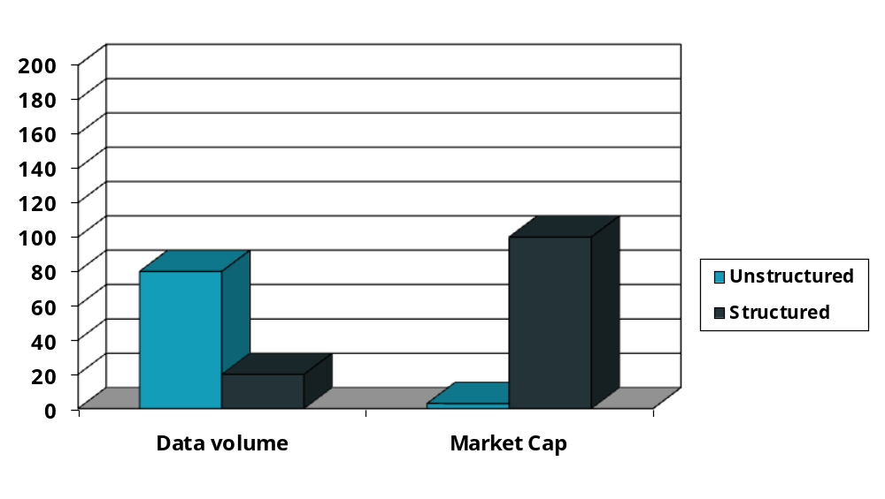
非结构化数据(文本) vs. 结构化数据(数据库) @ 1996年
数据量
市场规模

Slide 11

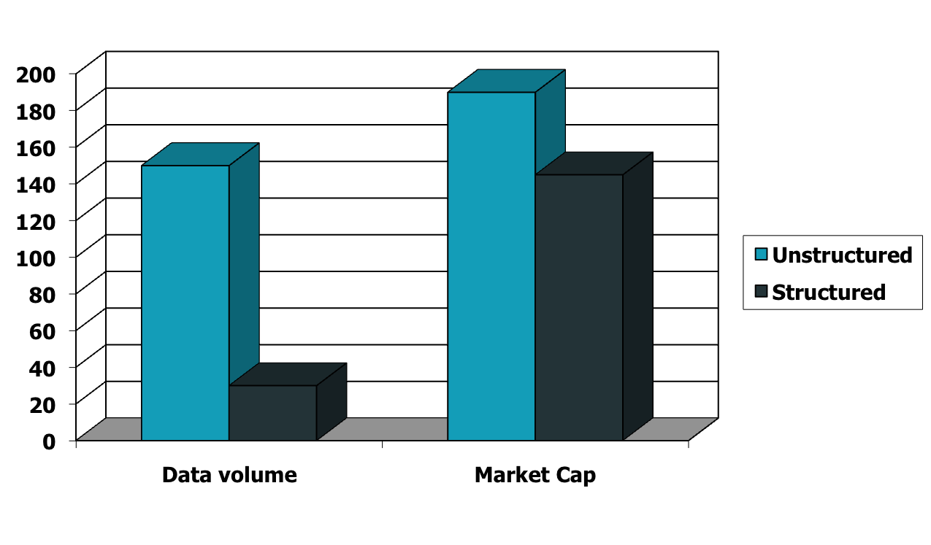



非结构化数据(文本) vs. 结构化数据(数据库) @ 2009年
数据量
市场规模

Slide 12
布尔检索
  针对布尔查询的检索，布尔查询是指利用 AND, OR 或者 NOT操作符将词项 连接起来的查询
  信息 AND 检索
  信息 OR 检索
  信息 AND 检索 AND NOT 教材
Google的高级搜索？

Slide 13
提纲
信息检索概述
倒排索引
布尔查询的处理

Slide 14
一个简单的例子(《莎士比亚全集》)
莎士比亚的哪部剧本包含Brutus及Caesar但是不包含Calpurnia？ 布尔表达式为 Brutus AND Caesar AND NOT Calpurnia。
笨方法： 从头到尾扫描所有剧本，对每部剧本判断它是否包含Brutus AND Caesar ，同时又不包含Calpurnia
笨方法为什么不好?
  速度超慢 (特别是大型文档集)
  处理NOT Calpurnia 并不容易（一旦包含即可停止判断）
  不太容易支持其他操作 (e.g., find the word Romans near countrymen)
  不支持检索结果的排序 (即只返回较好的结果)
Notes:
Grep is line-oriented; IR is document oriented.

Slide 15
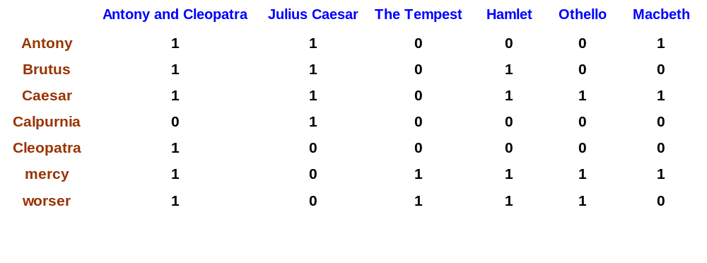
词项-文档(term-doc)的关联矩阵
若某剧本包含某单词，则该位置上为1，否则为0
Brutus AND Caesar BUT NOT Calpurnia

Slide 16
关联向量(incidence vectors)
关联矩阵的每一列都是 0/1向量，每个0/1都对应一个词项
给定查询Brutus AND Caesar AND NOT Calpurnia
取出三个列向量 ，并对Calpurnia 的列向量求补，最后按位进行与操作
110100 AND 110111 AND 101111 = 100100.

Slide 17
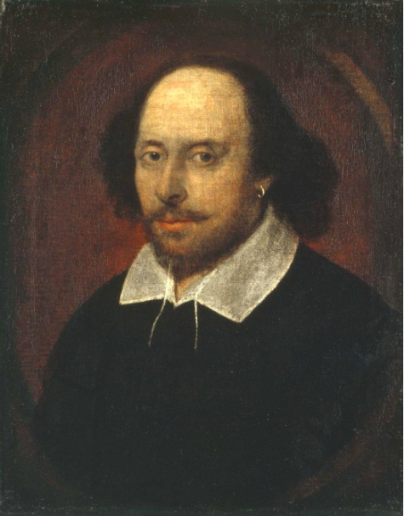
上述查询的结果文档
Antony and Cleopatra, Act III, Scene ii
Agrippa [Aside to DOMITIUS ENOBARBUS]: Why, Enobarbus,
When Antony found Julius Caesar dead,
He cried almost to roaring; and he wept
When at Philippi he found Brutus slain.
Hamlet, Act III, Scene ii
Lord Polonius: I did enact Julius Caesar I was killed i' the
Capitol; Brutus killed me.

Slide 18
IR中的基本假设
文档集Collection: 由固定数目的文档组成
目标: 返回与用户需求相关的文档并辅助用户来完成某项任务
相关性Relevance
  主观的概念
  反映对象的匹配程度
  不同应用相关性不同

Slide 19

典型的搜索过程
任务
Get rid of mice in a politically correct way
是否转义?
信息需求
Info about removing mice
without killing them
是否转义?
自然语言描述
How do I trap mice alive?
是否转义?
查询
mouse trap
搜索
引擎
查询
重构
结果
文档集

Slide 20
检索效果的评价
正确率(Precision) : 返回结果文档中正确的比例。如返回80篇文档，其中20篇相关，正确率1/4
召回率(Recall) : 全部相关文档中被返回的比例，如返回80篇文档，其中20篇相关，但是总的应该相关的文档是100篇，召回率1/5
正确率和召回率反映检索效果的两个方面，缺一不可。
  全部返回，正确率低，召回率100%
  只返回一个非常可靠的结果，正确率100%，召回率低
  将在后面介绍(有兴趣的可以先看)

Slide 21
大文档集
假定N = 1 百万篇文档(1M), 每篇有1000个词(1K)
假定每个词平均有6个字节(包括空格和标点符号)
  那么所有文档将约占6GB 空间.
假定 词汇表的大小(即词项个数) M = 500K

Slide 22
词项-文档矩阵将非常大
矩阵大小为 500K x 1M=500G
但是该矩阵中最多有10亿(1G)个1
  词项-文档矩阵高度稀疏(sparse).
  稀疏矩阵
应该有更好的表示方式
  比如我们仅仅记录所有1的位置
Why?

Slide 23
倒排索引(Inverted index)
对每个词项t, 记录所有包含t的文档列表.
  每篇文档用一个唯一的 docID来表示，通常是正整数，如1,2,3…
能否采用定长数组的方式来存储docID列表
Brutus
1
2
4
11
31
45
173
174
Caesar
1
2
4
5
6
16
57
132
Calpurnia
2
31
54
101
文档14中加入单词Caesar时该如何处理?

Slide 24
倒排索引(续)
通常采用变长表方式
  磁盘上，顺序存储方式比较好，便于快速读取
  内存中，采用链表或者可变长数组方式
    存储空间/易插入之间需要平衡
倒排记录
Posting
Brutus
1
2
4
11
31
45
173
174
Caesar
1
2
4
5
6
16
57
132
Calpurnia
2
31
54
101
Dictionary
Postings
倒排(记录)表
词典
按docID排序 (原因后面再讲)
Notes:
Linked lists generally preferred to arrays
Dynamic space allocation
Insertion of terms into documents easy
Space overhead of pointers

Slide 25





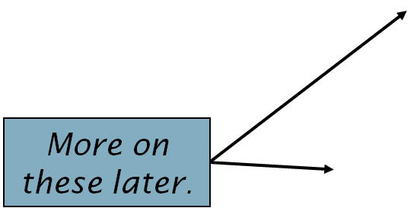
倒排索引构建
待索引文档
Friends, Romans, countrymen.
Tokenizer
词条化工具
词条流
Friends
Romans
Countrymen
Linguistic modules
语言分析工具
修改后的词条
friend
roman
countryman
Indexer
friend
2
4
roman
1
2
倒排索引
countryman
13
16

Slide 26

索引构建过程: 词条序列
<词条，docID>二元组
Doc 1
Doc 2
I did enact Julius
Caesar I was killed
i' the Capitol;
Brutus killed me.
So let it be with
Caesar. The noble
Brutus hath told you
Caesar was ambitious

Slide 27

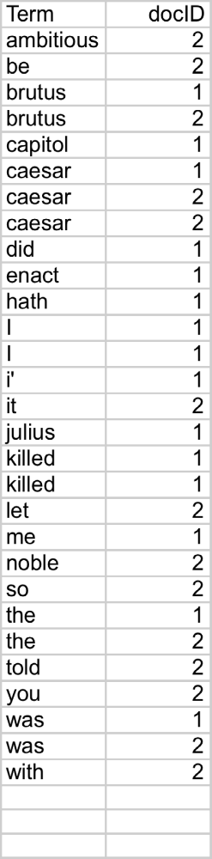
索引构建过程: 排序
按词项排序
  然后每个词项按docID排序
索引构建的核心步骤

Slide 28

索引构建过程: 词典 & 倒排记录表
某个词项在单篇文档中的多次出现会被合并
拆分成词典和倒排记录表两部分
每个词项出现的文档数目(doc. frequency, DF)会被加入
为什么加入？后面会讲

Slide 29
存储开销计算
第一讲：布尔检索
倒排索引
docID表
词项及文档频率
后续章节:
如何快速构建索引?
如何减少存储开销?
指针

Slide 30
提纲
第一讲：布尔检索
信息检索概述
倒排索引
布尔查询的处理

Slide 31
假定索引已经构建好
第一讲：布尔检索
如何利用该索引来处理查询?
  后面会讲 – 如何处理不同类型的查询? 比如带通配符的查询 “信息*检索”
今天主要内容

Slide 32
AND查询的处理
考虑如下查询（从简单的布尔表达式入手）:
  Brutus AND Caesar
  在词典中定位 Brutus
    返回对应倒排记录表(对应的docID)
  在词典中定位Caesar
    再返回对应倒排记录表
  合并(Merge)两个倒排记录表，即求交集
2
4
8
16
32
64
128
Brutus
1
2
3
5
8
13
21
34
Caesar

Slide 33
合并过程
每个倒排记录表都有一个定位指针，两个指针同时从前往后扫描, 每次比较当前指针对应倒排记录，然后移动某个或两个指针。合并时间为两个表长之和的线性时间
2
2
4
4
8
8
16
16
32
64
128
32
64
128
Brutus
2
8
1
Caesar
1
2
2
3
5
5
8
8
13
13
21
21
34
3
34
假定表长分别为x 和y, 那么上述合并算法的复杂度为 O(x+y)
关键原因: 倒排记录表按照docID排序

Slide 34

上述合并算法的伪代码描述

Slide 35
其它布尔查询的处理
  OR表达式：Brutus AND Caesar
  两个倒排记录表的交集
  NOT表达式： Brutus AND NOT Caesar
  两个倒排记录表的减
一般的布尔表达式
(Brutus OR Caesar) AND NOT
(Antony OR Cleopatra)
查询处理的效率问题！

Slide 36
查询优化
查询处理中是否存在处理的顺序问题？
考虑n 个词项的 AND
对每个词项，取出其倒排记录表，然后两两合并
Brutus
2
4
8
16
32
64
128
Caesar
1
2
3
5
8
16
21
34
Calpurnia
13
16
查询: Brutus AND Calpurnia AND Caesar

Slide 37
查询优化
按照表从小到大(即df从小到大)的顺序进行处理:
  每次从最小的开始合并
这是为什么保存
df的原因之一
Brutus
2
4
8
16
32
64
128
Caesar
1
2
3
5
8
16
21
34
Calpurnia
13
16
相当于处理查询 (Calpurnia AND Brutus) AND Caesar.

Slide 38
更通用的优化策略
e.g., (madding OR crowd) AND (ignoble OR strife)
  每个布尔表达式都能转换成上述形式(合取范式)
获得每个词项的df
(保守)通过将词项的df相加，估计每个OR表达式对应的倒排记录表的大小
按照上述估计从小到大依次处理每个OR表达式.

Slide 39
布尔检索的优点
构建简单，或许是构建IR系统的一种最简单方式
  在30多年中是最主要的检索工具
  当前许多搜索系统仍然使用布尔检索模型:
    电子邮件、文献编目、Mac OS X Spotlight工具

Slide 40
布尔检索例子: WestLaw http://www.westlaw.com/
(付费用户数目)最大的商业化法律搜索服务引擎 (1975年开始提供服务; 1992年加入排序功能)
几十T数据，700,000用户
大部分用户仍然使用布尔查询
查询的例子:
  有关对政府侵权行为进行索赔的诉讼时效(What is the statute of limitations in cases involving the federal tort claims act?）
  LIMIT! /3 STATUTE ACTION /S FEDERAL /2 TORT /3 CLAIM
    /3 = within 3 words, /S = in same sentence

Slide 41
布尔检索例子: WestLaw http://www.westlaw.com/
另一个例子:
  残疾人士能够进入工作场所的要求（Requirements for disabled people to be able to access a workplace）
  disabl! /p access! /s work-site work-place (employment /3 place
扩展的布尔操作符
很多专业人士喜欢使用布尔搜索
  非常清楚想要查什么、能得到什么
但是这并不意味着布尔搜索其实际效果就很好….

Slide 42
Google支持布尔查询
第一讲：布尔检索
想查关于2011年快女 6进5 比赛的新闻，用布尔表达式怎么构造查询？
(2011 OR 今年) AND (快乐女声 OR 快女 OR 快乐女生) AND (6进5 OR 六进五 OR 六 AND 进 AND 五)
表达式相当复杂，构造困难！
不严格的话结果过多，而且很多不相关；非常严格的话结果会很少，漏掉很多结果。

Slide 43
布尔检索的缺点
布尔查询构建复杂，不适合普通用户。构建不当，检索结果过多或者过少
没有充分利用词项的频率信息
  1 vs. 0 次出现
  2 vs. 1次出现
  3 vs. 2次出现, …
  通常出现的越多越好，需要利用词项在文档中的词项频率(term frequency, tf)信息
不能对检索结果进行排序

Slide 44
参考资料
《信息检索导论》，第一章
莎士比亚全集:
  http://www.rhymezone.com/shakespeare/
Managing Gigabytes(深入搜索引擎), 3.2节
《现代信息检索》, 8.2节
09年课件第七章

Slide 45
课后练习
习题1-2
习题1-9
习题1-11
课程网站上提交（下周上课前）

